Slide 1


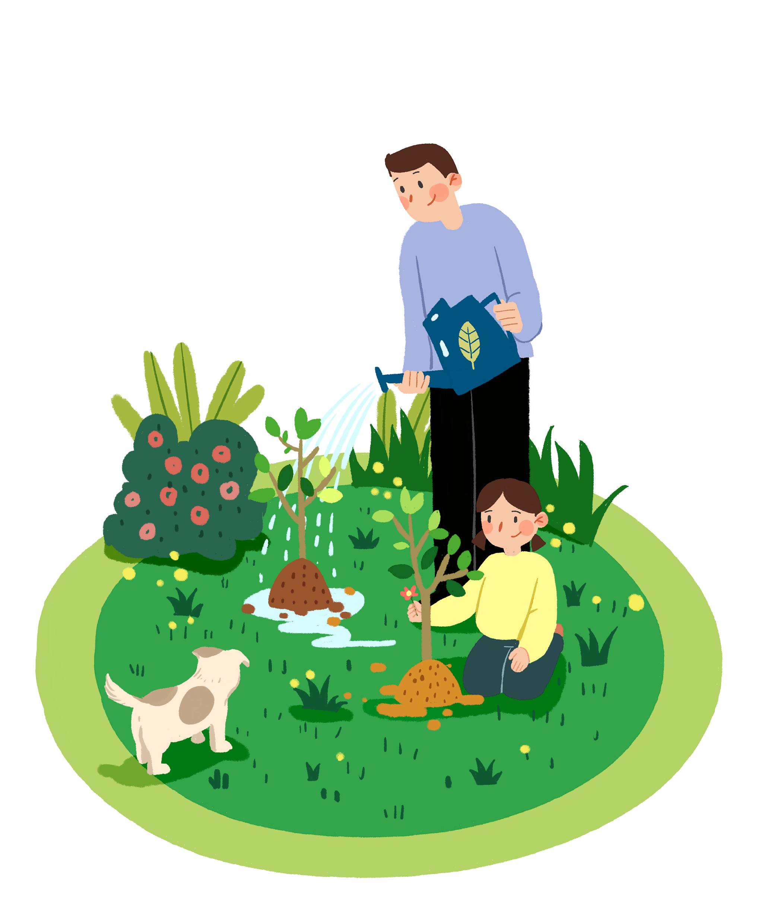
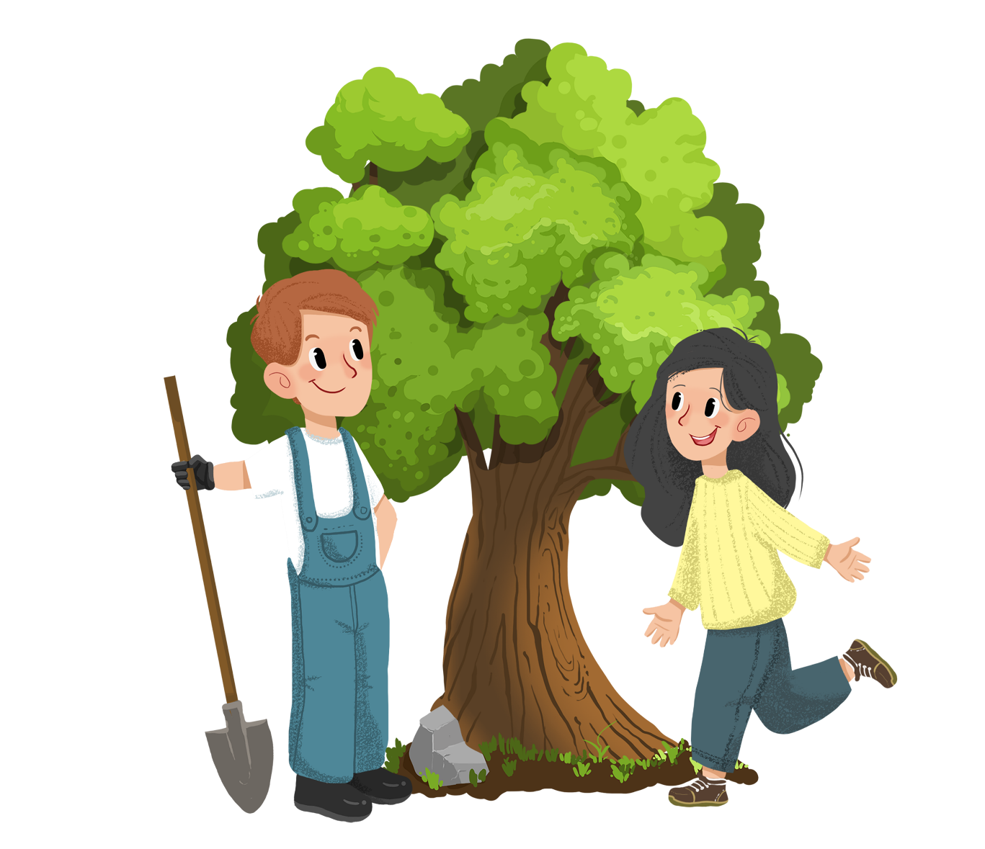
KỂ CHUYỆN
KỂ CHUYỆN
ĐƯỢC CHỨNG KIẾN
THAM GIA

Slide 2

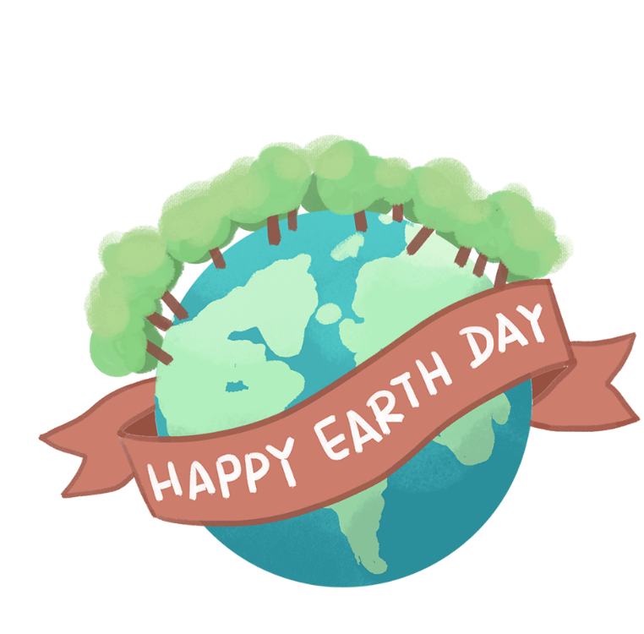

Chọn một trong hai đề sau đây:
Kể về một việc làm tốt của em hoặc những người xung quanh để bảo vệ môi trường.
Kể về một hành động dũng cảm
bảo vệ môi trường.

Slide 3
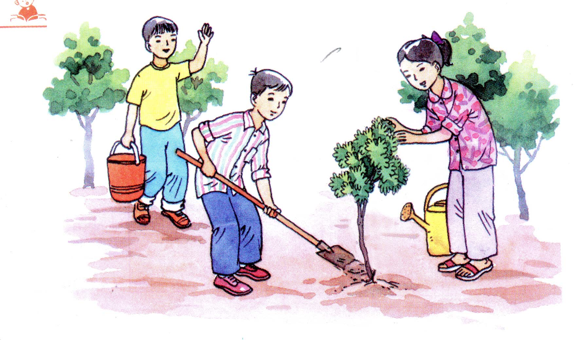
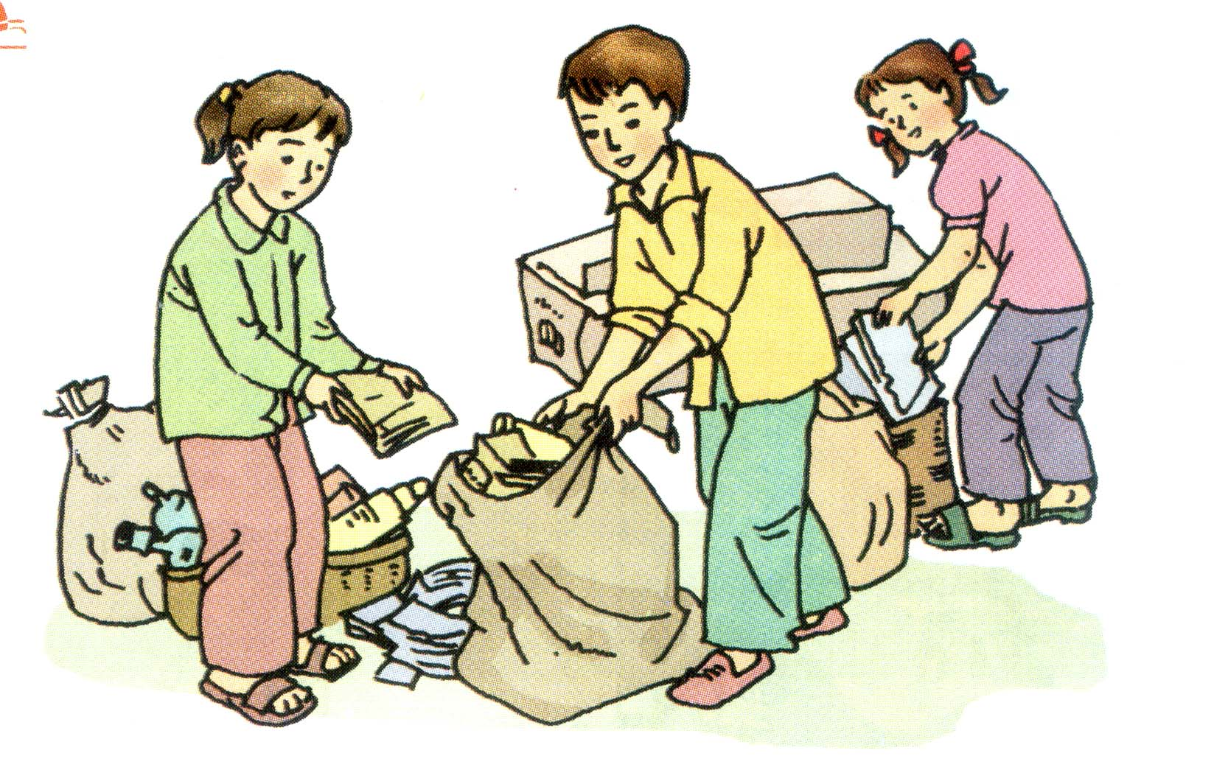
Gợi ý đề 1:
Những việc làm tốt để bảo vệ môi trường:
Kể về một việc làm tốt của em hoặc những người xung quanh để bảo vệ môi trường.
a) Giữ vệ sinh nhà cửa, trường lớp, xóm làng, đường phố (thường xuyên quét dọn nhà cửa, lau bàn ghế sạch sẽ, tham gia làm vệ sinh ở xóm làng, đường phố, không xả rác bừa bãi, giữ sạch nguồn nước…).
b) Trồng cây, chăm sóc cây.
c) Bảo vệ, chăm sóc các loài vật có ích.
d) Khuyên bảo bạn bè, các em nhỏ, người xung quanh giữ vệ sinh chung, không bẻ cành, hái hoa ở nơi công cộng, không bắn chim.
e) Phát hiện và ngăn chặn các hành vi phá hoại môi trường.

Slide 4
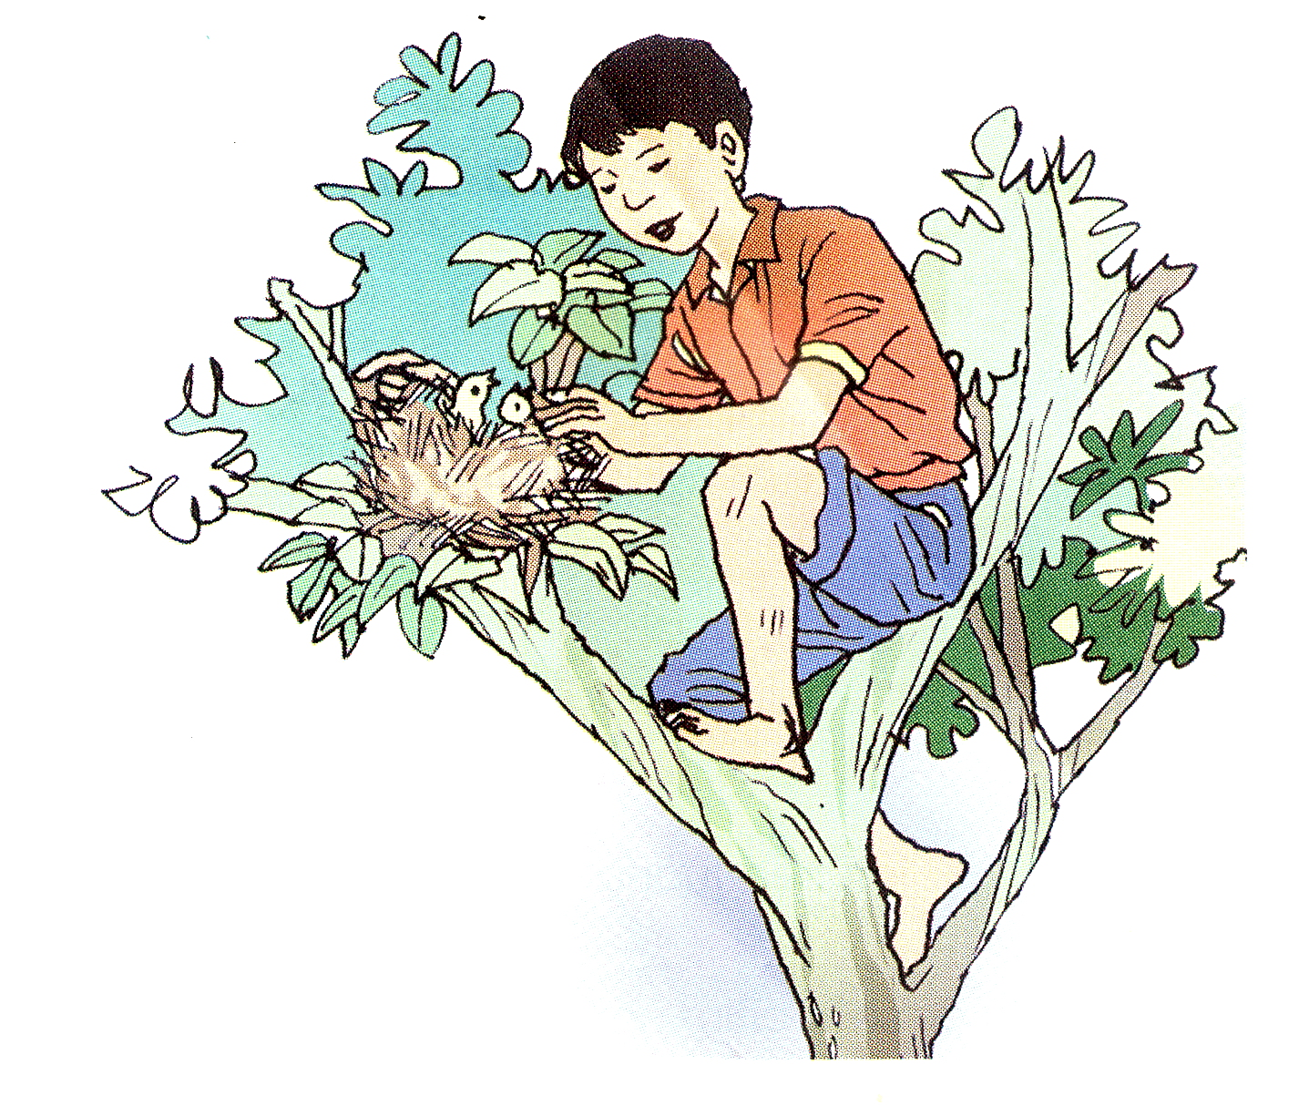
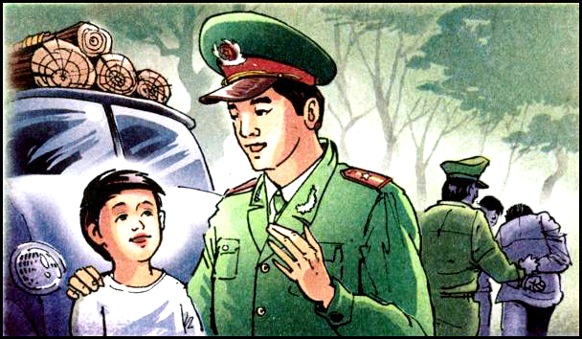
Gợi ý đề 2:
Những hành động dũng cảm bảo vệ môi trường:
Kể về một hành động dũng cảm bảo vệ môi trường.
a/ Đấu tranh quyết liệt với những hành vi phá hoại môi trường:
- Khai thác gỗ bừa bãi.
- Săn bắn thú rừng bừa bãi.
- Buôn bán động vật hoang dã.
- Đánh bắt cá bằng thuốc nổ, bằng điện.
- Làm ô nhiễm nguồn nước (xả chất độc hại vào nguồn nước sinh hoạt).
- Làm ô nhiễm không khí (xả khói, chất độc hại vào không khí….) .
b/ Quên mình bảo vệ môi trường:
- Dũng cảm dập tắt các đám cháy rừng, khắc phục các tai nạn gây hại cho môi trường.
- Bất chấp nguy hiểm, vào rừng sâu tìm các loài thú quý để có biện pháp bảo vệ chúng.

Slide 5
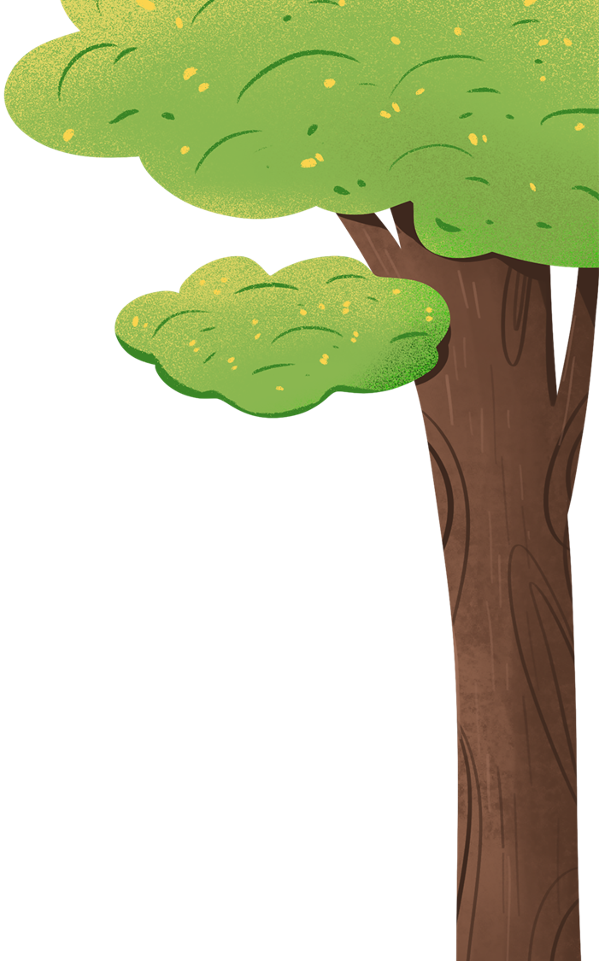
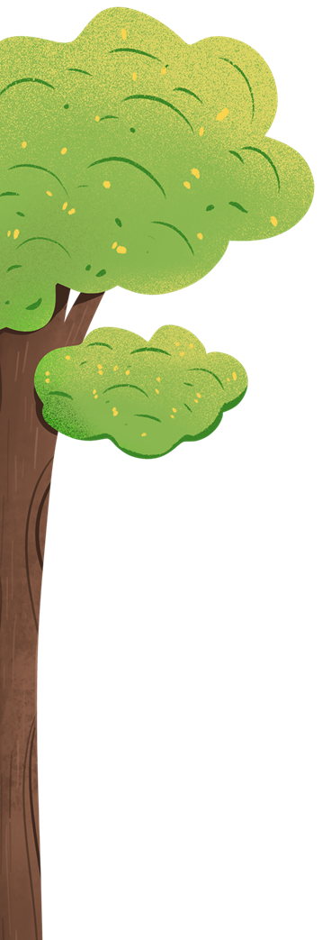




Câu hỏi tham khảo
- Bạn cảm thấy như thế nào khi tham gia việc này ?
- Theo bạn việc làm đó có ý nghĩa như thế nào ?
- Bạn có cảm nghĩ gì khi chứng kiến việc làm đó ?
- Nếu là bạn, bạn sẽ làm gì khi đó ?

Slide 6
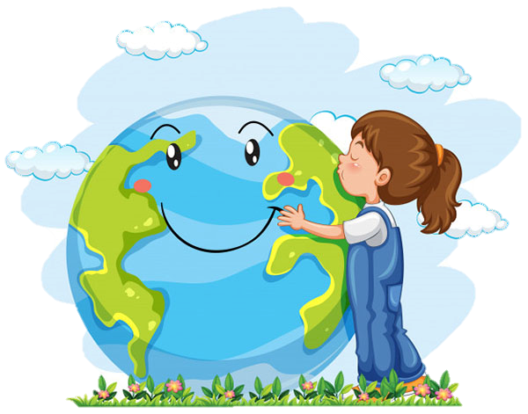
LIÊN HỆ

Slide 7


Slide 8
Dặn dò:
- Kể câu chuyện được được chứng kiến, tham gia cho bạn bè và người thân.
- Sưu tầm những câu chuyện có nội dung Bảo vệ môi trường.

Slide 9
Bài học đến đây là kết thúc
Thân ái chào các em!
Chúc các em nhiều sức khỏe
Và học tập thật tốt nhé!

